Slide 1
他に揃えたいツール
最終更新：2013/3/29
Katsuhiro Morishita

Slide 2
揃えた方が良いツール for Win
Visual Studio C# 2010 Express（もしくは2012～）
Adobe Audition
スペクトログラムによるデータの把握が容易
慣れると目で音を見て何の鳥かわかるようになる
バイナリエディタ
音源フォーマットの確認には欠かせない
テキストデータの文字コードの細かい違いも確認可能
保存文字コードを選択できるテキストエディタ
ファイルの文字コードに依存する処理があるため必要
お勧めはTeraPad
統計処理ソフト R
少々の特徴の検討と、図の描画に使える
WEKA
特徴の検討

Slide 3
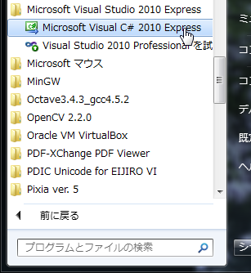
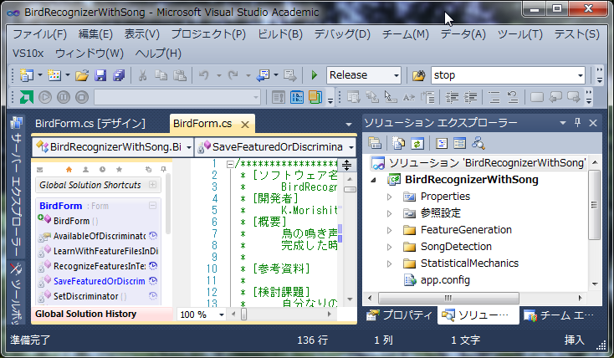
Visual Studio 2010
MicrosoftがWindows用に用意したプログラムの統合開発環境（IDE）
古いVSだと正常にビルドできない可能性が高い

Slide 4
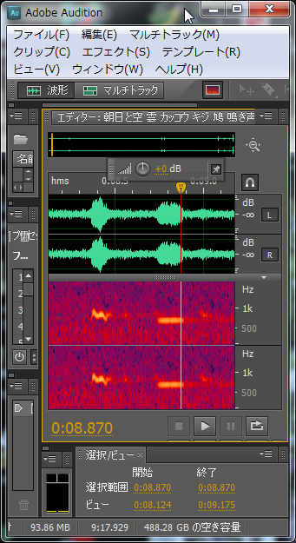
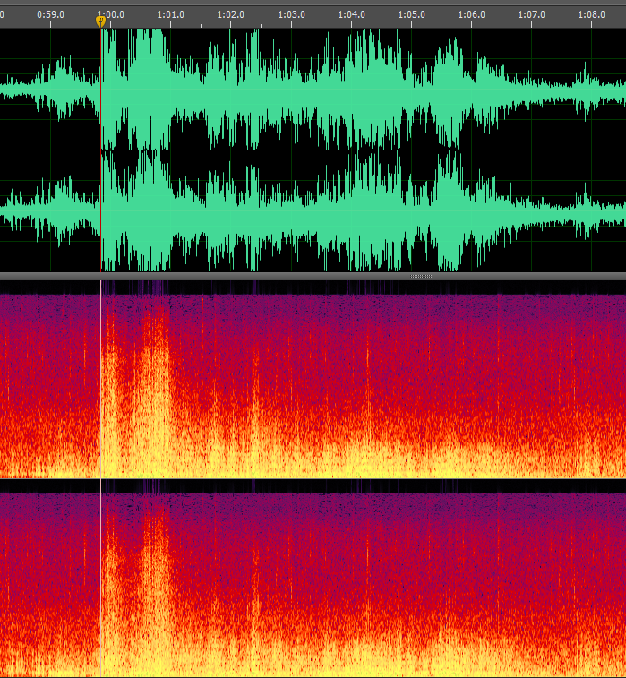
Adobe Audition
←カッコウ
雷鳴→
どんな音がどんな周波数成分を持つか、把握可
フリーソフトではないのでライセンスに注意
代替ソフトとしては、フリーのSoundEngineがある

Slide 5
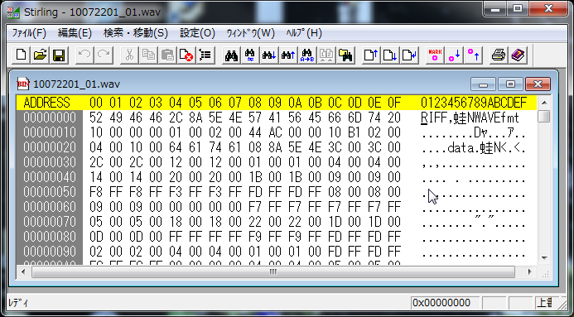
バイナリエディタ
PC上のあらゆるデータを、バイナリで確認するツール

Slide 6
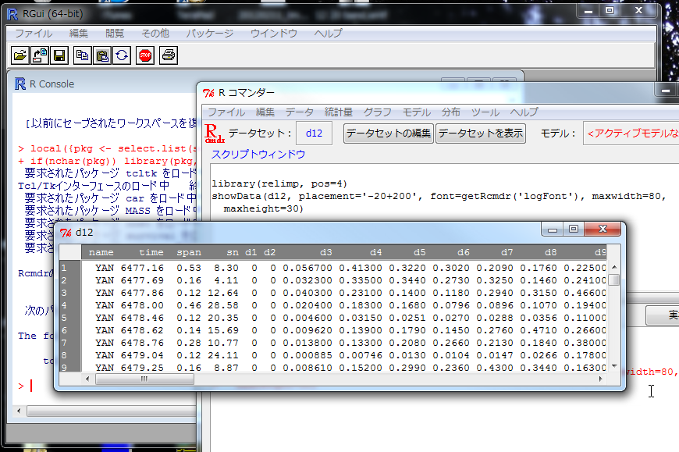
R
有名な統計処理ツール
フリーソフト
グラフを簡単に書ける
情報源：http://www.okada.jp.org/RWiki/
Rcmdrパッケージを追加した方が良い

Slide 7
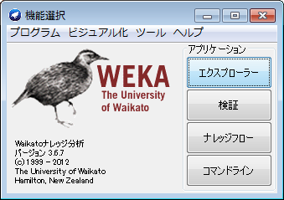
WEKA
強力な検証機能を持っており、かつ多様な学習器を搭載しているのでシステム構築前のテストに最適
というかCUIを利用すればシステム構築も可能

